Slide 1
Auto Pet Feeder
담당교수 : 홍인식 교수님
컴퓨터공학과
20134069 박지훈
20134080 김택윤

Slide 2
제작 동기
소개
(수정사항)
요구 센서
센서 배치도
Flow Chart

Slide 3
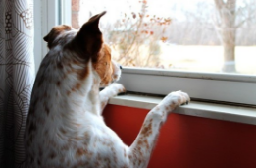
제작 동기
현대 사회에서 애완동물을 키우는 가정이 많은데, 애완동물과
함께 하지 못하는 여행, 혹은 업무로 인해 타인에게 애완동물을
맡길 수도 없는 상황에 놓여질 때
집안에 혼자 있는 애완동물에게 식량을 공급 해주기 위한 것이며
애완동물이 스스로 학습을 하며 사료를 먹을 수 있게 합니다.

Slide 4
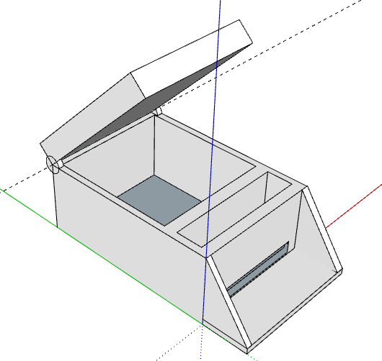
소개
발판 – 적외선 거리 감지 센서와 압력센서를 이용하여 뚜껑의 ON&OFF 기능 설정, 애완동물 주인에게 알림 서비스
뚜껑 – 압력 센서와 기울기 센서를 통하여 모터의 속도를 제어
(수정 전)
사료 통 – 온,습도 센서를 이용해 사료의 상태 확인 및 무게 센서를 통해 사료의 양 체크하여 알림 서비스
(수정 전)
주변환경 – 조도 센서를 통하여 밝기 측정으로 LED 제어

Slide 5
소개(수정사항)
뚜껑 – 압력 센서와 자이로 센서를 통하여 모터의 속도를 제어 (애완동물이 놀라지 않게 천천히 제어), 사료통의 초음파 센서가 작동하면 사운드 출력과 함께 자동으로 닫힌다.
사료 통 – 온,습도 센서를 이용해 사료의 상태 확인 및 초음파 센서를 통하여 애완동물이 섭취한 양에 따라 적당량 섭취 시 사운드를 출력

Slide 6

소개
시나리오
애완동물의 간식을 채워준다.
애완동물이 다가온다. (적외선 거리 감지 센서)
애완동물이 발판을 누른다. (압력센서) + 모터작동
간식 상태 확인 (온,습도 센서)
(초음파 센서)
뚜껑이 천천히 열리며 멈춘다. (자이로센서)
주변의 밝기 확인
(조도센서)
애완동물이 간식을 먹는다.
발판에서 때면 뚜껑이 닫힌다. (무게센서) + 모터작동

Slide 7

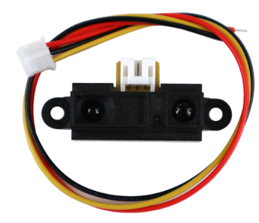
요구 센서
무게 센서(로드셀 YZC-131)
목적 : 애완동물이 무게센서를 밟아 발판에 압력이 가해질 경우 압력의 무게를 측정하여 뚜껑을 모터를 통해 열게 한다. 이 때 적외선 감지 센서 값이 있을 경우에만 모터를 제어한다.
적외선 거리 감지 센서(GP2YA02YK)
목적 : 애완동물이 다가올 때 애완동물과의 거리를 측정하여 발판에 압력이 가해질 경우 뚜껑을 열 수 있게 준비를 하게 한다. 앞에 아무것도 없을 때 압력 센서가 작동하는 것을 방지하기 위해 사용

Slide 8
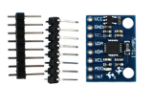
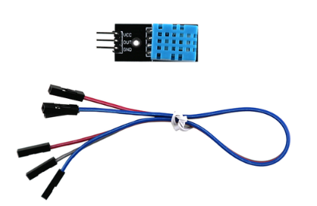
요구 센서
자이로 센서(MPU6050)
목적 : 압력센서를 통해 뚜껑의 모터가 돌아갈 때 뚜껑의 기울기로 모터의 동작을 제어
온,습도 센서(DHT-11)
목적 : 애완동물이 다가올 때 애완동물과의 거리를 측정하여 발판에 압력이 가해질 경우 뚜껑을 열 수 있게 준비를 하게 한다. 앞에 아무것도 없을 때 압력 센서가 작동하는 것을 방지하기 위해 사용

Slide 9
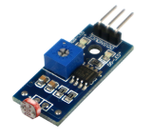
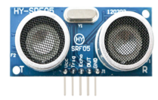
요구 센서
조도센서
목적 : 실내가 어두운 상황일 경우 자체 LED로 위치를 애완동물에게 알려준다.
초음파 센서(HY-SRF05)
목적 : 뚜껑이 닫히면 사료 통에 있는 사료의 양을 측정해줍니다.

Slide 10
Flow Chart
Start/End
04
실내가
밝은가?
No
LED ON.
Yes
사료가
충분한가?
No
사료를 보충한다.
No
Yes
사료의 상태는 양호한가?
No
관리자가 사료의 상태를 점검
Yes
애완동물의 거리가
가까운가?
경고음과 함께 뚜껑을 닫는다.
Yes
No
Yes
No
발판에
압력을
가했는가?
Yes
뚜껑이 경고음과 함께 열린다.
Yes
애완동물이 사료를 섭취 중인가?
Yes
충분히 섭취하였는가?
No
충분히 섭취하도록 기다린다.

Slide 11
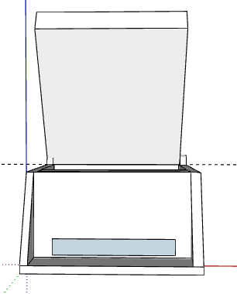
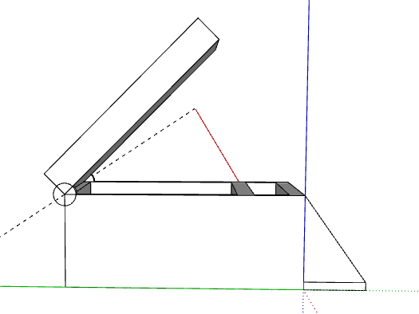
센서 배치도
05
<정면>
<옆면>
<윗,측면>
초음파 센서
온,습도 센서
자이로 센서
기울기(각도) 측정
무게 센서
LED 출력
거리감지 센서
LED 출력

